Slide 1
«Секреты здорового питания»
Подготовила: учитель технологии
ГБОУ школа 109
Дворяткина Н.Ю.

Slide 2
Мы едим для того, чтобы жить, а не живем, для того чтобы есть!

Slide 3
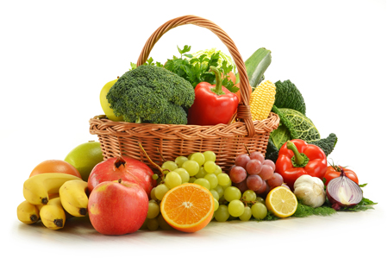
Овощи – кладовая здоровья.

Slide 4
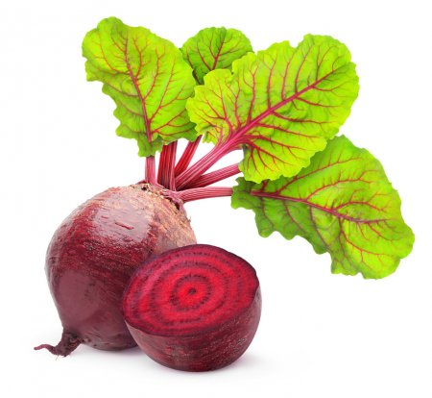
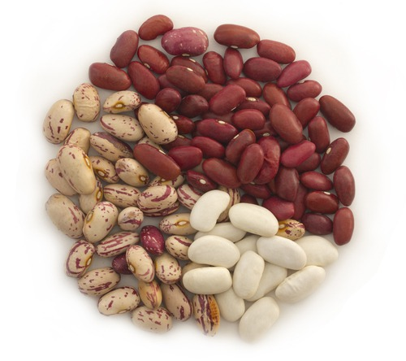
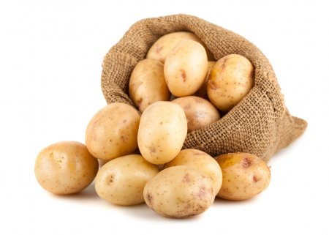
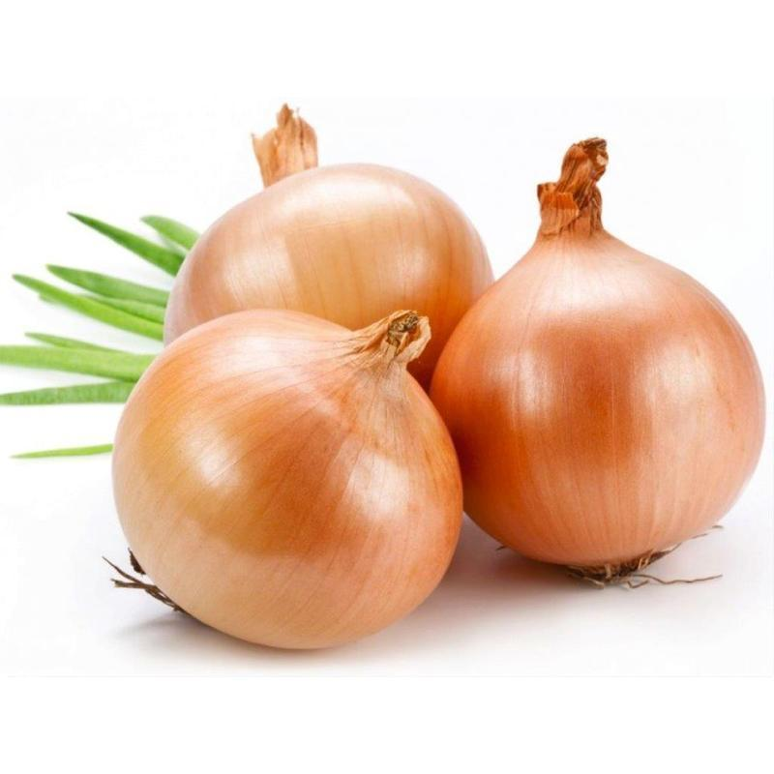
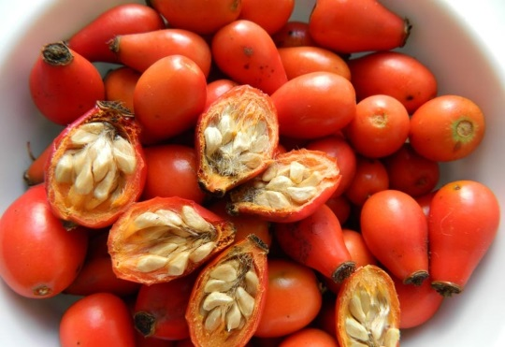

Slide 5
Сидит Ермошка
На одной ножке,
На нем сто одежек,
И все без застежек.
Лежит Егор под межой,
Накрыт зеленой фатой.
Кругла, а не шар,
С хвостом, а не мышь,
Желта как мед,
А вкус не тот.
Желтая курица
Под тыном дуется
Без рук, без ног,
Ползет на батог
Стоит урода
Посреди огорода
На всех зла,
А всем мила.

Slide 6
Сверху зелено
Снизу красно,
А в землю вросло.
Как надела сто рубах
Заскрипела на зубах.
Прежде чем его мы съели,
Все наплакаться успели.
Маленькая печка
С красными угольками
Он большой, как мяч футбольный,
Если спелый – все довольны,
Так приятен он на вкус!
Что это за шар?

Slide 7
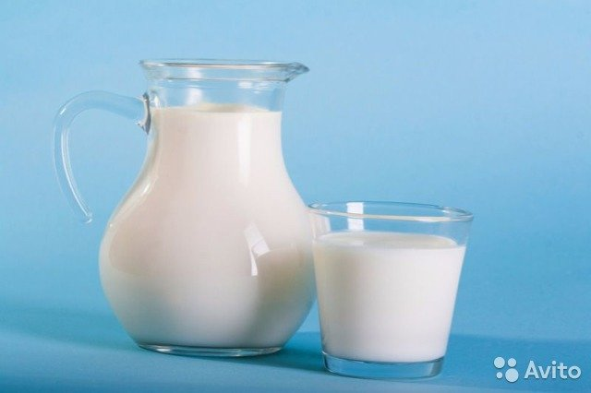

Slide 8
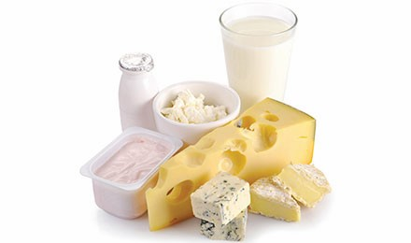

Slide 13
Спасибо за внимание!

